Slide 1
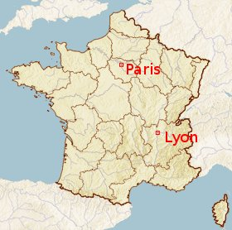
Lyon vu par le Club Europe

Slide 2
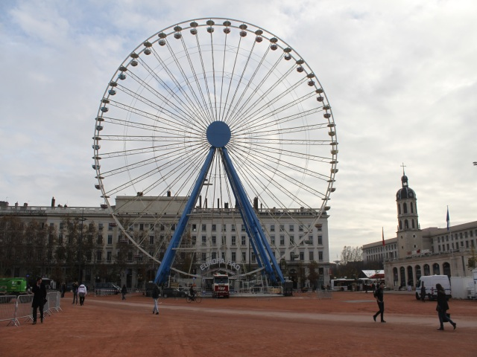
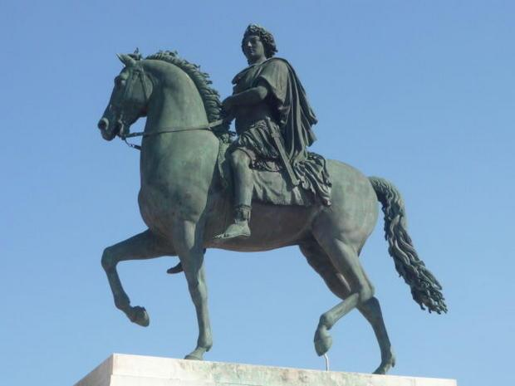
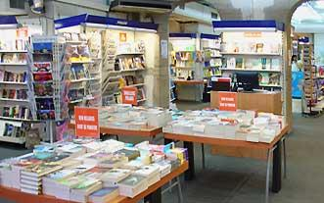
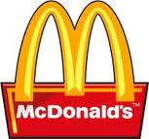
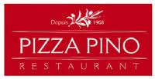
Place Bellecour
La plus grande place de Lyon, elle est très animée
La grande roue tout en haut on peut voir Lyon à des kilomètres!
Avec une statue de Louis XIV,
Des magasins pour s’acheter des souvenirs!
Il y a aussi des restaurants, des fastfood…

Slide 3
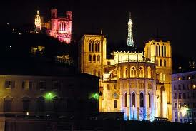
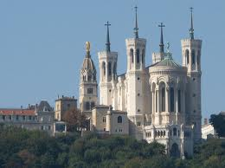
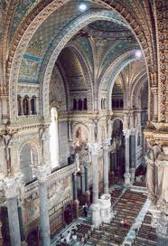
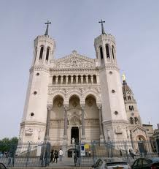
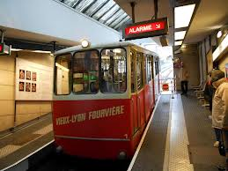
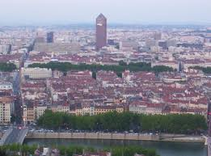
Basilique de Fourvière
au sommet d’une des 2 colline de la ville
Le funiculaire de Fourvière pour monter et descendre
Lyon vu de Fourvière

Slide 4
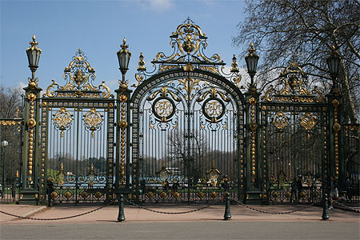
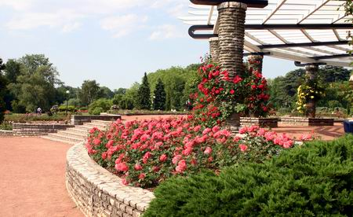
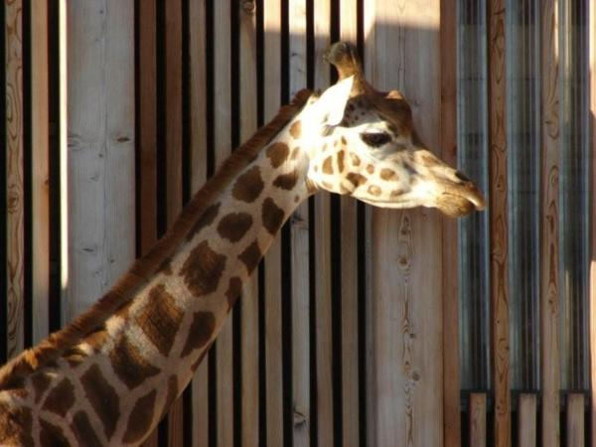
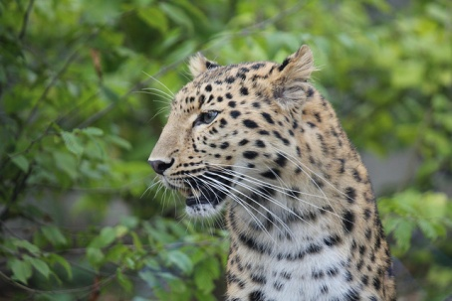
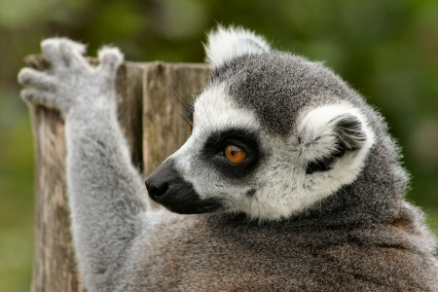
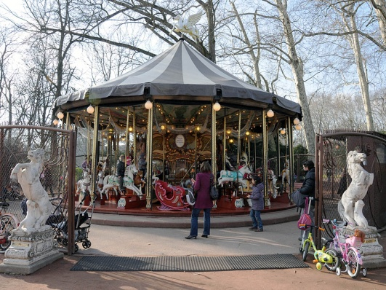
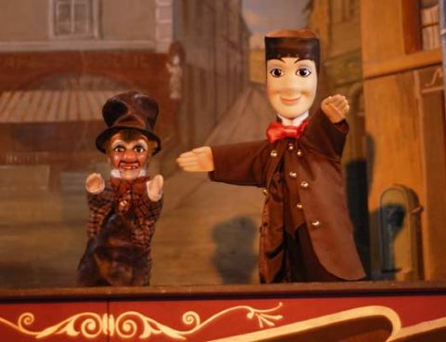
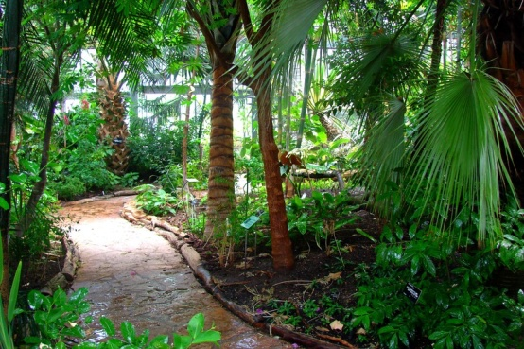
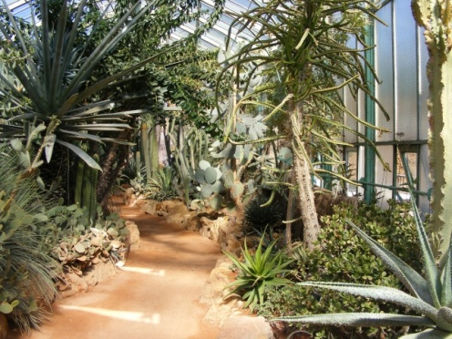
Le parc de la tête d’or
L’entrée principale du parc
La roseraie
Une girafe
Quelques loisirs :
Une panthère
Un lémurien
Photos d’intérieur des serres:

Slide 5
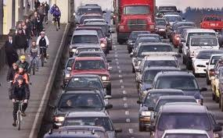
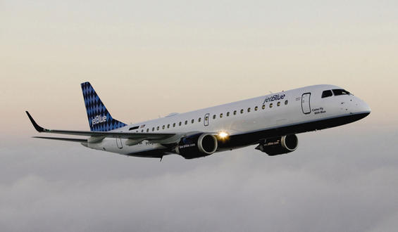
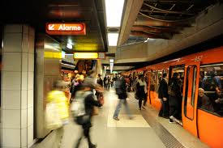
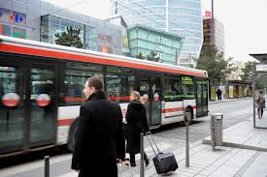
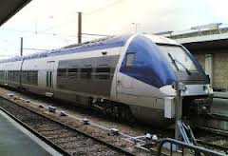
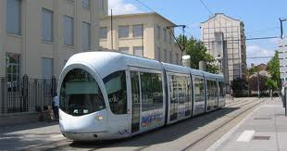
Les transports de Lyon
Il y a des nombreux moyen de transports à Lyon: métro, bus, train, tramway vélo’v, avion, taxi, voiture.

Slide 6
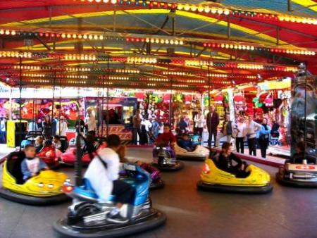
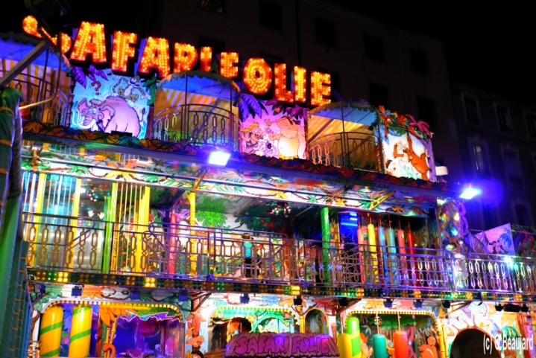
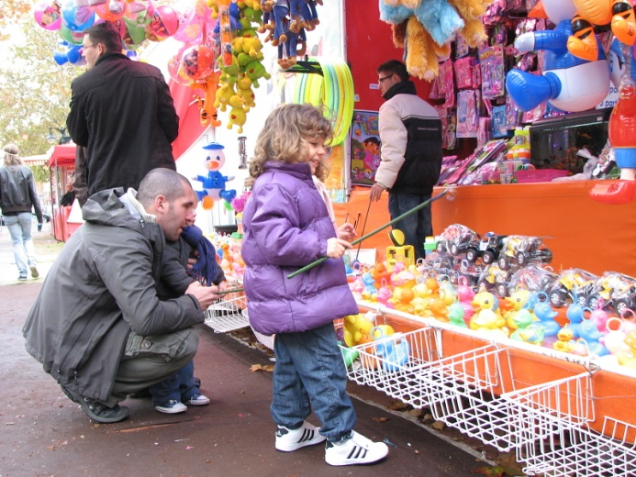
La vogue des marrons
C’est une fête foraine ; les lyonnais raffolent des vogues. Des marrons grillés, du vin blanc doux que l’on peut y déguster
Safari folie
Auto tamponneuse
Pêche a la ligne

Slide 7
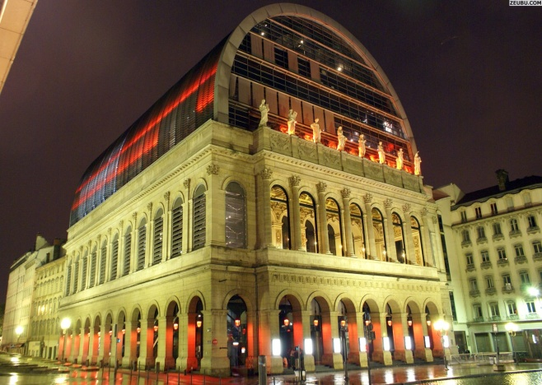
L’opéra de Lyon
On peut aller voir à l’opéra de Lyon , des ballets , des concerts , et des opéras …
Il a été détruit par un incendie en 1826
et reconstruit en 1831.
L’architecte Jean Nouvelle l’a rénové en 1993,

Slide 8
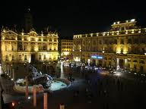
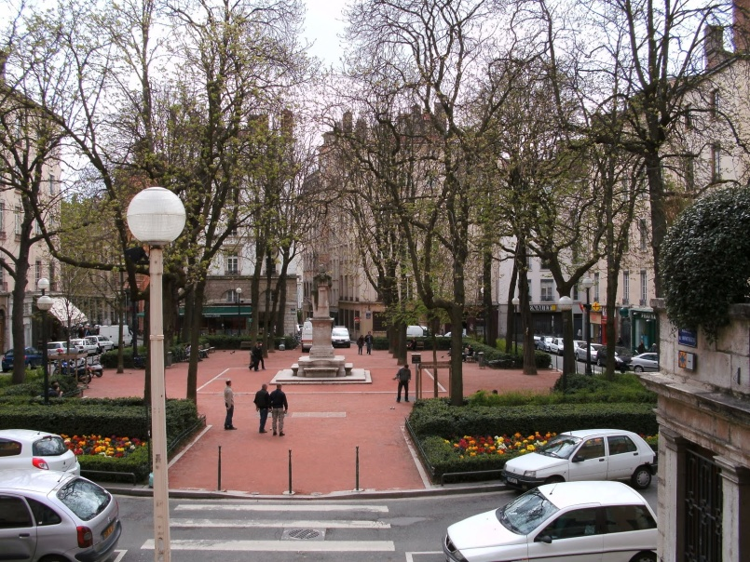
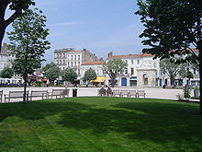
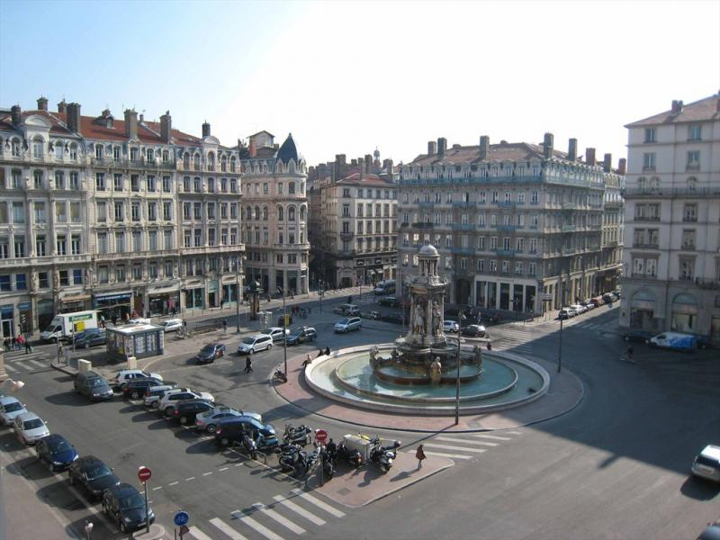
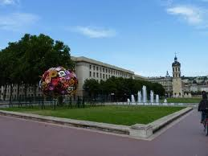
Place des terreaux
Place Sathonay
Les places de Lyon
Place Colbert
Place des Jacobins
Place Antonin Poncet

Slide 9
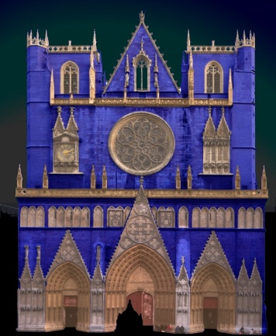
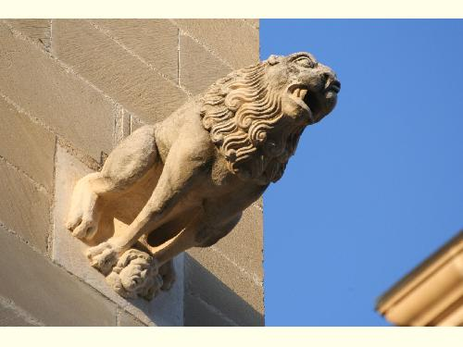
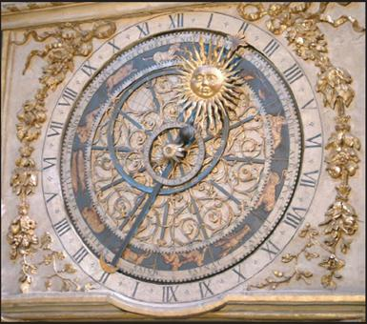
Cathédrale Saint Jean
La cathédrale St Jean se trouve dans le vieux Lyon: une quartier renaissance. Elle a été bâtie au début du XIV siècle par un atelier d’artistes normands.

Slide 10
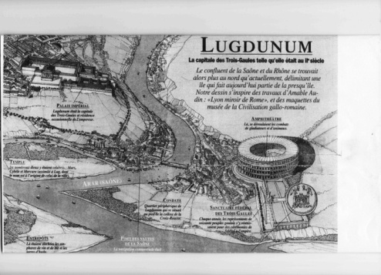
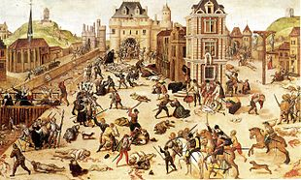
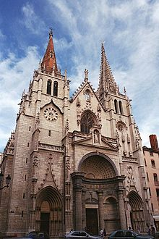
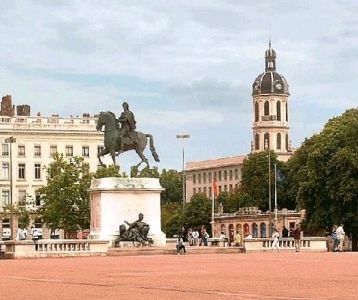
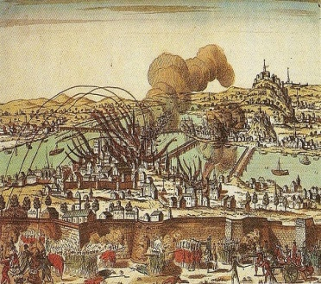
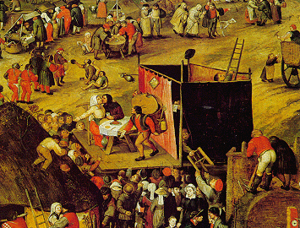
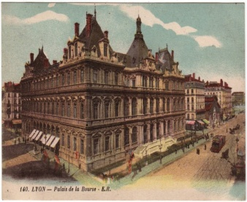
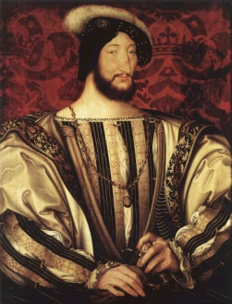
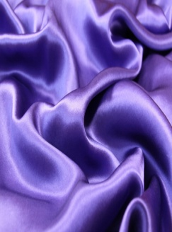
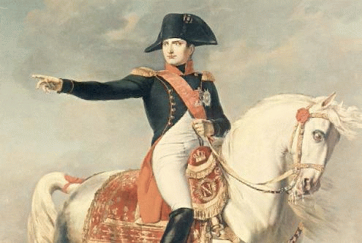
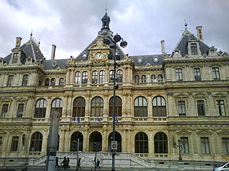
-Capitale de la gaule : Lugdunum -15e siècle Lyon capitale économique Le banquier Gadagne -1536 Naissance de la soierie française -1540 Création de la première bourse de France à Lyon -18e siècle création quartiers dans les Brotteaux et de la place bellecour. -Napoléon 1 fit relever les façades autour de la place Bellecour et créa en 1801 la chambre de commerce
HISTOIRE DE LYON

Slide 11
Il se situe sur la colline
de Fourvière
L’amphithéâtre
LE MUSEE GALLO ROMAIN
Voici l’intérieur
Et les ruines

Slide 12
-En 1852 le parc de la tête d’or -1857 création de la gare de Perrache -XXème création de l’opéra et du palais de justice -1940-45 Lyon devient ville de la résistance grâce a Jean Moulin et au XXIe siècle…

Slide 13
La Part-Dieu
Le quartier de La Part-Dieu compte plusieurs gratte-ciel, comme la Tour Oxygène, construite en 2010 ou encore le centre commercial de la Part-Dieu, battit entre 1972 et 1977. C’est un quartier d’affaires, le plus grand après celui de la Défense, à Paris, avec plus de 40 000 emplois et 1 600 000 m2 de tertiaires.
Notes:
Vue général du quartier de la Part-Dieu.

Slide 14
La fête des lumières
La fête des lumières est une fête locale. Il y a pleins de lumignons de toutes les couleurs et des guirlandes lumineuses dans les rues .Elle a lieu le 8 décembre depuis 1852 car la vierge marie nous a sauvé de la peste . Cela nous permet chaque année de lui rendre hommage .

Slide 15
Un fleuve et une rivière
Le Rhône
La Saône
Le confluent du Rhône et de la Saône

